Slide 1


第三章 分离变量法(一)
主讲：杨春

Slide 2
分离变量法是求解各种类型偏微分方程定解问题的典型方法之一。主要包括各类典型方程的边值与混合问题。要求熟练掌握。
定解问题的类型：
1、初值问题 (柯西问题)：无边界条件的定解问题。
2、边值问题：无初值条件的定解问题。
3、混合问题：有初值条件和边界条件的定解问题。
本章围绕定解问题分离变量求解方法，介绍如下内容：
1、一维波动与热传导定解问题分离变量求解
2、高维定解问题分离变量求解
3、非齐次(方程与边界条件非齐次)定解问题求解.
学时：8学时

Slide 3
主要内容
一、波动方程定解问题的分离变量求解
二、级数解的物理意义
三、热传导方程定解问题的分离变量求解

Slide 4
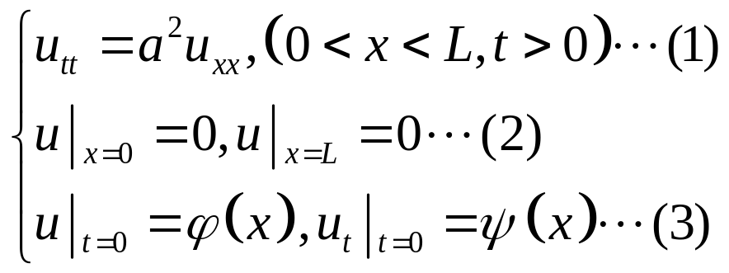
一、波动方程定解问题的分离变量求解
大量的偏微分方程定解问题可以通过所谓的“分离变量”方法求解。
“分离变量”方法是数理方程求解的典型方法之一。也是人们发现的第一个数理方程的求解方法。
“分离变量”方法的发现是众多数学家集体努力的结果：参与其中的主要人物有：伯努力，达朗贝尔，欧拉，拉格朗日，傅里叶。其中，伯努利所起作用最大！是他敏锐发现了弦振动解的可能形式。傅里叶是“分离变量方法”得以最终实现的伟大功臣(因为他发现了周期函数的傅里叶级数展开)。
例题1 求如下定解问题。

Slide 5

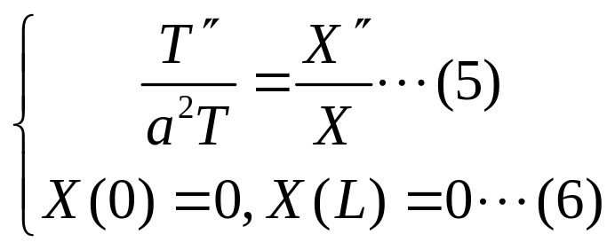
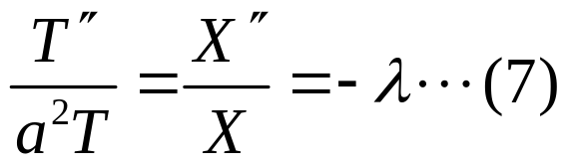
我们通过所谓的“分离变量”方法求解。它把未知函数分解为一元函数乘积！
解： (1) 分离变量
把(4)代入(1)与(2)整理得：
注意：幸好(2)中两个边界条件都是齐次的，否则，不能够得到(6)的两个简单等式。
欲使(5)成立，等式两端必须为常数。于是，令：

Slide 6
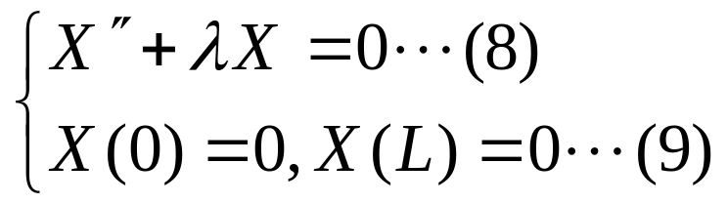


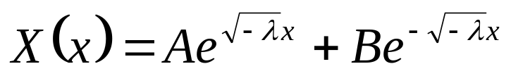

由(7)与(6)，得到两个常微分方程：
前者是关于空间变量x的二阶常系数齐次微分方程，后者是关于时间变量的二阶常系数齐次微分方程。前者带有两个条件。
在分离变量中，我们把前者称为固有值问题(或者本征值问题)。
(2) 求解固有值问题(求出固有值与固有函数)
(1) 当 时：
方程(8)的通解为：
由条件(9)得到平凡解： 。

Slide 7



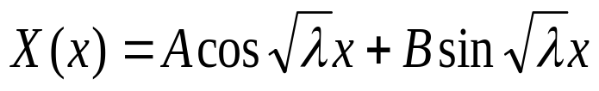

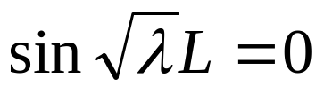
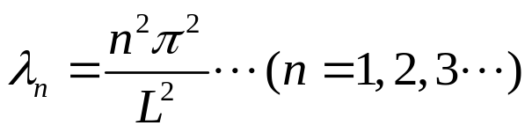
(2) 当 时：
方程(8)的通解为：
由条件(9)得到平凡解： 。
(3) 当 时：
方程(8)的通解为：
由条件(9)得到：
B不能等于零，否则得到平凡解。于是有：
从而得到非平凡解对应的λ值：

Slide 8
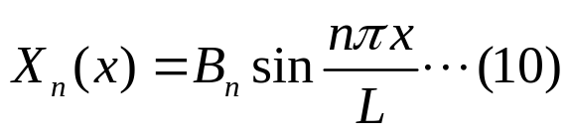
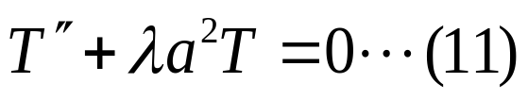
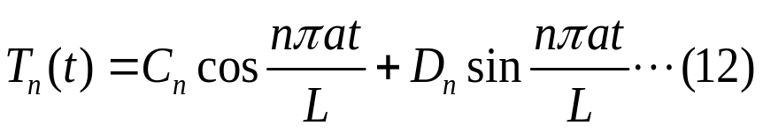
在分离变量求解中，对应于固有値问题非平凡解的参数值称为固有值。
对于每个固有值，对应的非平凡解称为固有函数。本例题中固有函数为：
注：分离变量的核心问题是能够构建和求解固有值问题(本征值问题)！
(3) 求解另一个常微分方程
对于常微分方程： 来说，对每个固有值，可求出通解为：

Slide 9
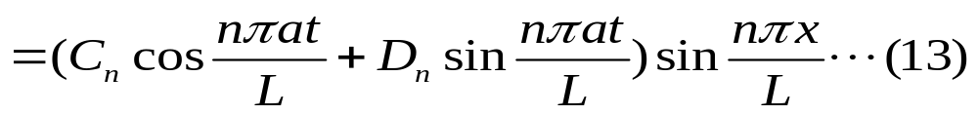

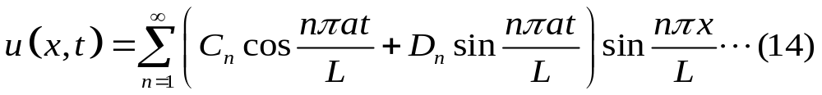
(4) 求一般解
把(10)、(12)代入(4)得：
称(13)为定解问题固有解(本征解)。
将所有固有解叠加：
称(14)为定解问题一般解。
注：历史上，伯努利，欧拉等完成了上面的计算。但要通过初始条件确定一般解中系数，受到当时数学知识的限制，在较长时间里，一筹莫展！

Slide 10
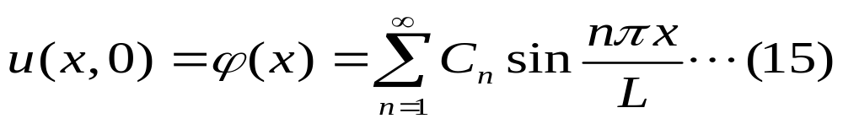
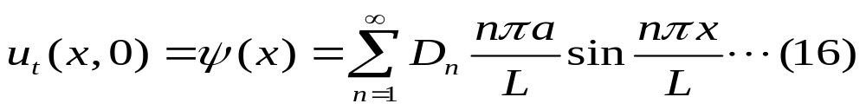

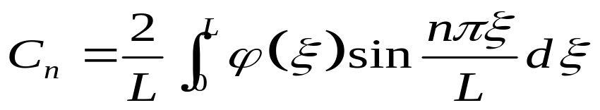
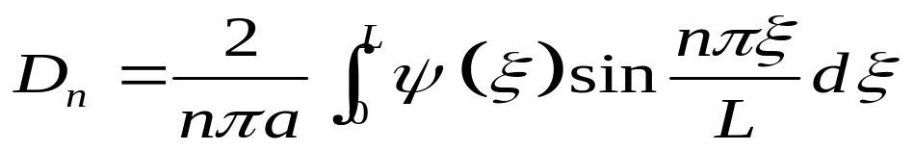
突然在某日，他们看到了一个名不见经传的年轻人论文，这就是今天看来大名鼎鼎的傅里叶级数展开，从此彻底解决了该定解问题求解。分离变量方法宣告成功！
(5) 求定解(定解问题的最终解)
将初始条件(3)代入一般解得到：
等式(15)与(16)分别相当于把已知函数 在[0，L]上按正弦傅里叶级数展开！所以：

Slide 11
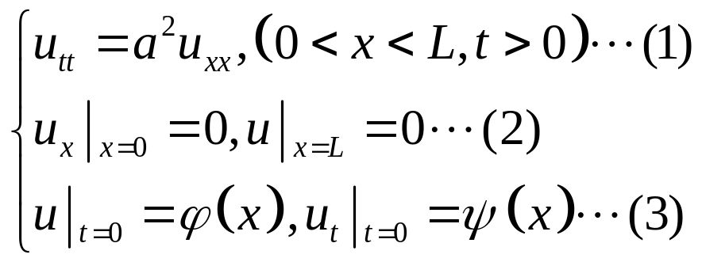
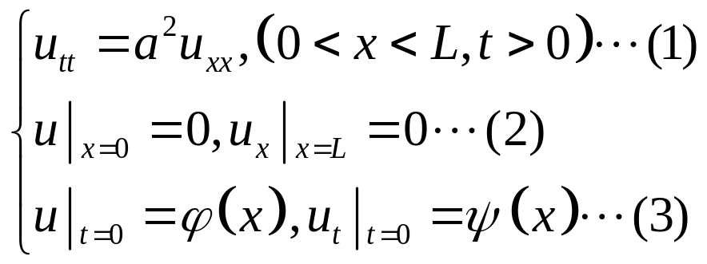
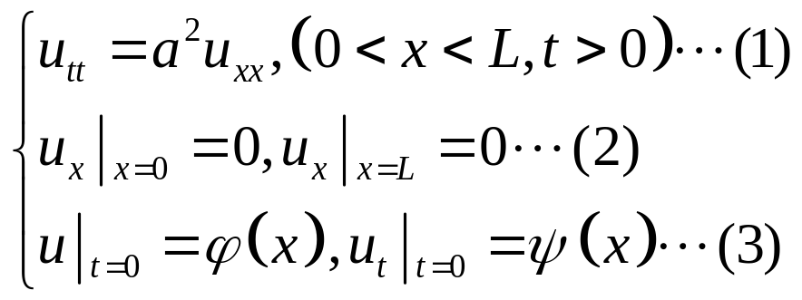
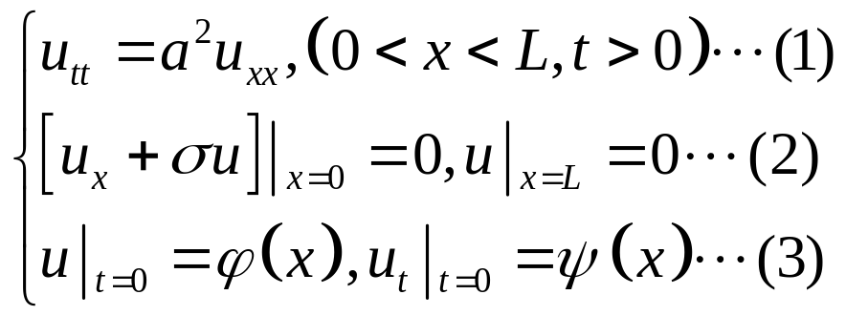
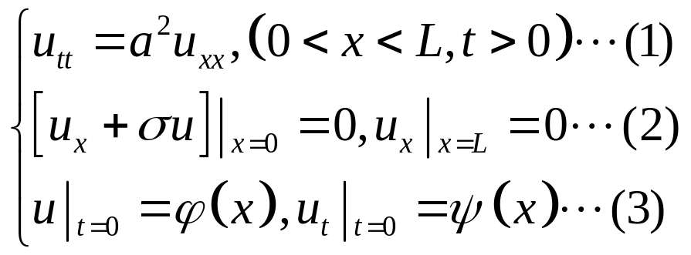
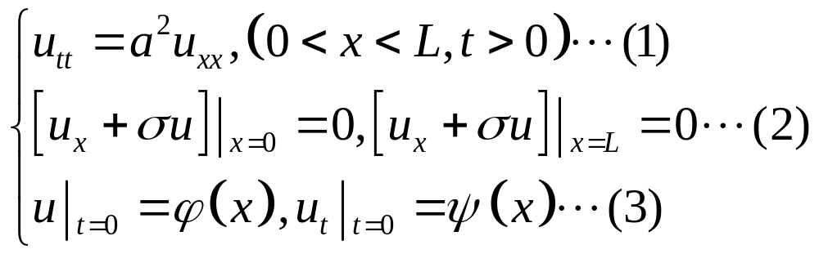
值得注意的是：例题1涉及的两个边界条件都是第一类齐次边界条件。但是，我们采取同样的方法步骤，完全可以对一些其它波动方程定解问题求解！如：

Slide 12
上面列举的定解问题，分离变量求解时对应的固有值问题不同，因此，对应的固有值与固有函数会不同。
分离变量求定解问题总结
1、分离变量，得到固有值问题和其它常微分方程；
2、求解固有值问题，得到固有值与固有函数；
3、求解其它常微分方程对应于固有值的解；
4、写出一般解；
5、利用其余条件定出一般解系数。
强调：并不是所有定解问题都可以分离变量求解，关键看分离变量后能否构建固有值问题！

Slide 13
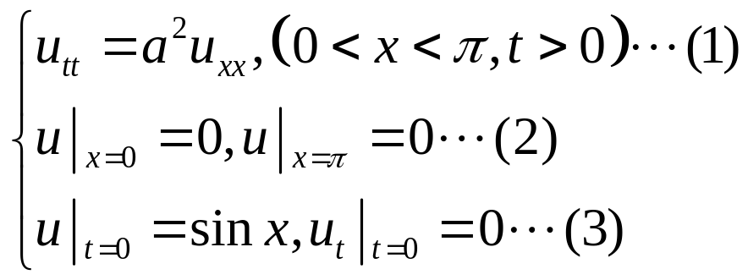
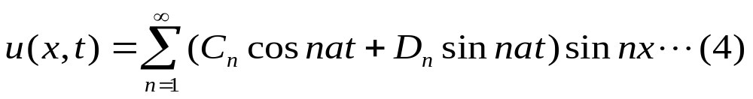
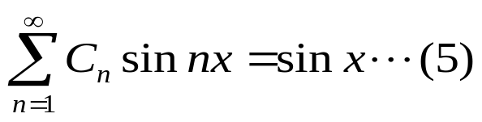
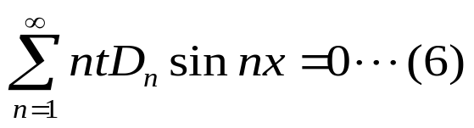
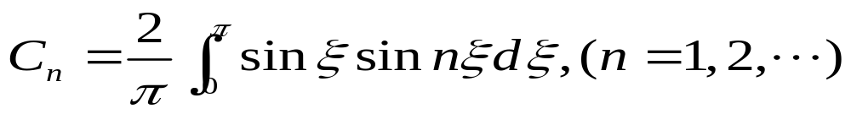
例题2求如下定解问题。
解：分离变量得到一般解为：
将初始条件代入一般解得到：
由(5)得到：

Slide 14
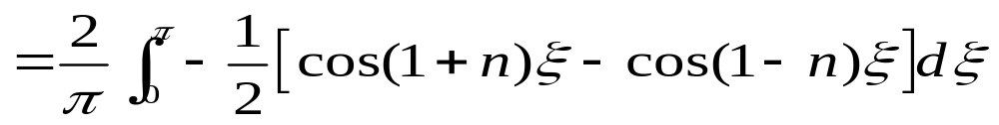
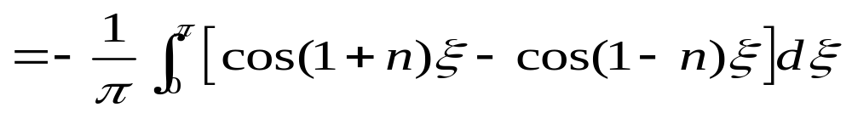

当n=1时，C_{n} = 1，否则，C_{n} = 0；
由(6)得到：D_{n} = 0.
所以，我们得到定解问题的解为： 。
注：根据(5):
比较等式系数立即可以得到：当n=1时，C_{n} = 1，否则，C_{n} = 0。

Slide 15
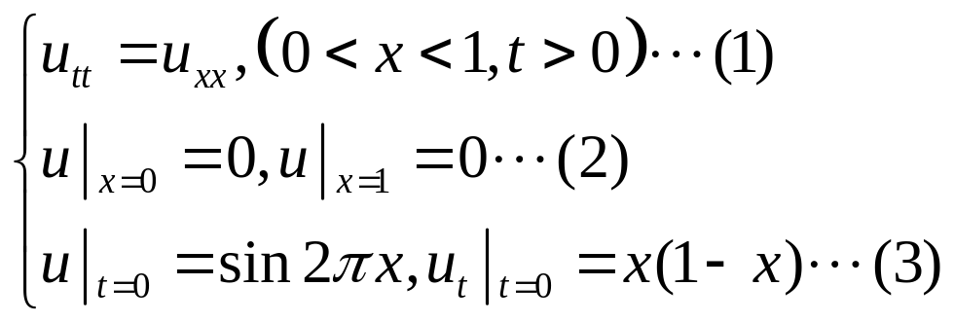
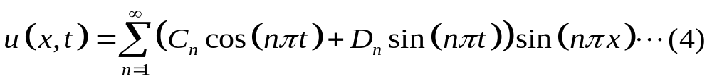
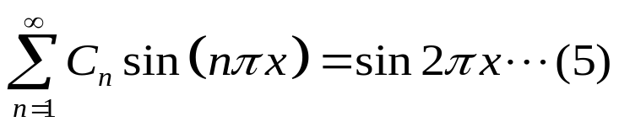
例题3 求如下定解问题。
分析：与例题2属于同一类型！
解：分离变量得到一般解为：
由第一初始条件得到：

Slide 16
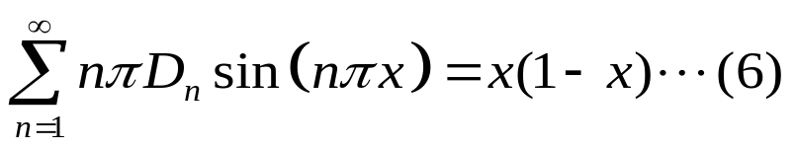
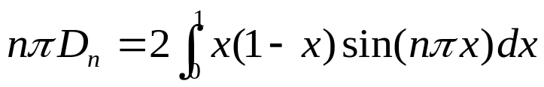
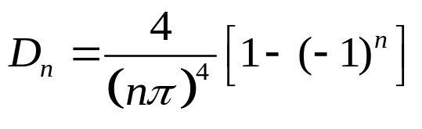
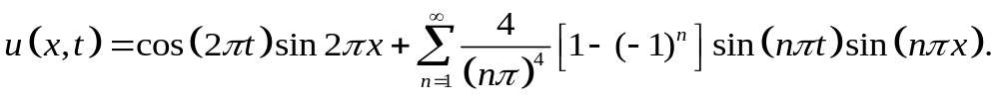
对于等式(5)，可以比较系数求解：C₂=1， C_{n}=0 (n≠2) 。
将第二初始条件代入(4)得到：
于是得到：
所以，得到本题定解为：

Slide 17
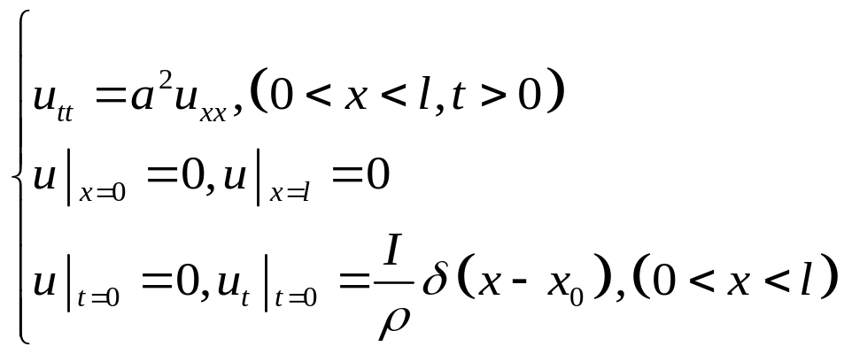
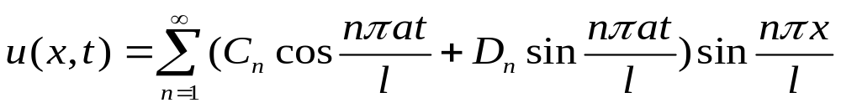
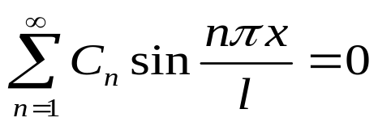
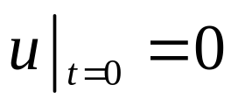

例4. 两端固定的弦长为l，用细棒敲击弦上x=x₀ 点处，亦即在点 x=x₀ 施加冲量，设其冲量为I 。求解弦的振动。
解:定解问题为：
由分离变量得定解问题的一般解为：

Slide 18
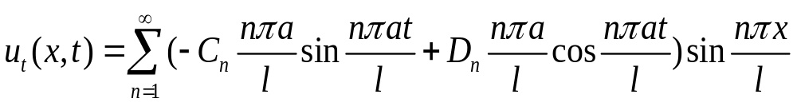
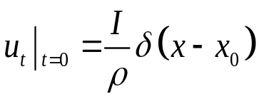
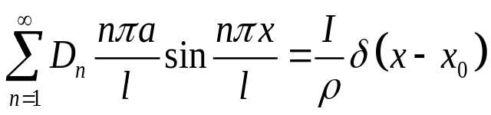
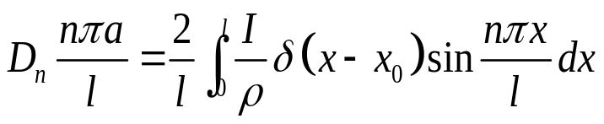
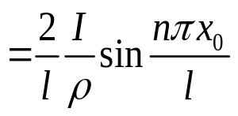
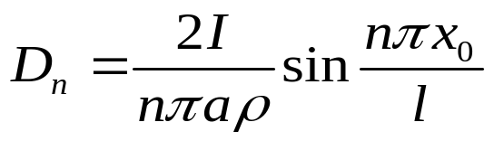
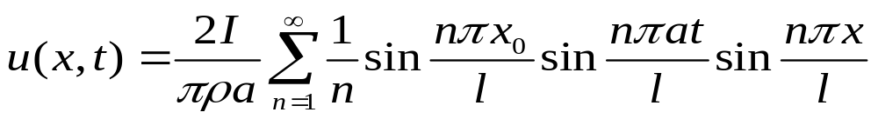
所以，得到本题定解为：

Slide 19
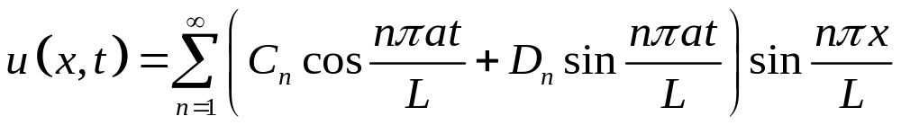
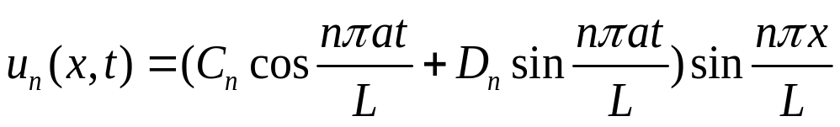






二、级数解的物理意义
(一)、固有解的物理意义
其中： 。
物理意义：固有解可以理解为弦上各点以固有频率ω_{n}作简谐振动。
振幅为：

Slide 20

对振幅 的分析
显然，振幅依赖点x的位置。在某些点，振幅为零。容易求出这些点为：
振幅为零的点被称为波节点。
两个波节点之间的点具有相同的相位，它们同时达到最大位移，又同时通过平衡位置；在同一波节点两边，振动位移正好相反。
振幅达到最大值的点称为波腹。
弦的振动情形就好像是由互不相连的几段组成，每段的端点，就好像固定在各个节点上，保持不动。
物理上，把包含固定节点的波称为驻波。所以，固有解代表的振动就是驻波。

Slide 21

(二)、级数解的物理意义
级数解就是由一系列不同振幅、不同频率和不同相位的驻波叠加而成。各驻波振幅的大小和相位的差异由初始条件确定，但固有频率与初始条件无关。
我们把最小频率ω₁称为基频，对应的驻波称为基波。振动中，基波作用显著。
基频之外的频率称为谐频，对应的驻波称为谐波。
(三)、振动与声音
声音是由振动产生的。当你说话时,就引起空气振动,振动传播出去,只要某人的耳朵接收到了这种振动他就会听到你的声音。声音能够在固体、液体中传播,也可以通过空气或其他气体传播。随着声音的传播,空气中的分子被挤压在一起,接着被分开,然后又被挤压,再被分开,如此反复,就产生了声波。

Slide 22
声音有音调的高低和强弱。
频率决定音高，振幅决定音量。
频率越高，音调越高；振幅越大，音量越大。
最低音称为基音，由最低频率ω1决定。对应于其余频率的音称为泛音。
基音与泛音的总体状况决定音色。
有规律的振动发出的声音是乐音，无规则振动发出的是噪音。所以，气息的控制，发声的位置是歌唱艺术中必须的训练。

Slide 23

三、热传导方程定解问题分离变量求解
采用波动方程定解问题同样的求解方法进行。
例题1 求解边值问题：
分析：这是带有两个第一类齐次边界条件的热传导方程定解问题，采用变量求解。

Slide 24









1、分离变量
(4)代入(1)
(4)代入齐次边界条件等式(2)
于是得到固有值问题:

Slide 25










2、求解固有值问题
(6)对应的特征方程为：
情形1
(6)的通解为 ，由(7)
情形2
(6)的通解为 ，由(7)
情形3
(6)的通解为 ，由(7)

Slide 26






固有值问题的解为：
3、求解时间函数
由(11)与(12)
4、求定解
定解问题一般解为：

Slide 27




由初始条件：
由傅里叶级数展开公式：
所以，定解问题的解为：
注：1、有界域上的热传导方程定解问题，一般可以采用分离变量求解；
2、不同类型边界条件可能会带来不同形式的固有值和固有函数；
3、边界条件需要齐次类型。

Slide 28




例2 设有长度为L的，均匀的，内部无热源的热传导细杆，侧面绝热，其左端保持零度，右端绝热，初始温度分布为已知。该定解问题应为：
解：1、分离变量
2、求解固有值问题
(1) 当λ≤0 时，容易得到X(x)≡ 0；

Slide 29








(2) 当λ> 0 时:
2、求解固有值问题

Slide 30





3、时间函数求解
4、求定解
固有解为：
一般解为：

Slide 31



注：有界域波动方程定解问题、有界域热传导方程定解问题一般可用分离变量法求解。

Slide 32
课外练习：
P58-59习题3.1第1、2、3题(2),(4)、5、7
P62-63习题3.2第1、3、5题

Slide 33
Thank You !

